Slide 1
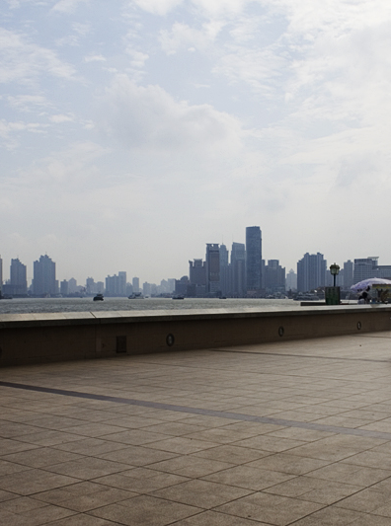
人民城市的
上海实践
纽约能不能叫人民城市？
人民城市人民建
人民城市为人民
以人民为中心，回应居民需要，
让人民共同参与城市建设。
概念出处：新华社，2019-11-03
01
Notes:
建议讲述：20秒
15分钟讲述取舍：定义只说一句，不在封面解释所有分项。
讲稿原文
大家好，我们小组汇报的题目是《人民城市的上海实践》。我们想回答的问题是，纽约这样的国际大都市能不能叫人民城市。在比较之前，先把"人民城市"这个概念讲清楚。
数据来源与完整口径
新华社《习近平：人民城市人民建，人民城市为人民》，中国政府网，2019-11-03
https://www.gov.cn/xinwen/2019-11/03/content_5448082.htm
外滩滨江步道照片：d’n’c / Wikimedia Commons · CC BY-SA 2.0 · 2007
https://commons.wikimedia.org/wiki/File:Promenade_-The_Bund_(Wai_Tan)_Shanghai-_(685405681).jpg
https://creativecommons.org/licenses/by-sa/2.0
本页为封面；第2-3页讲人民城市的概念，第4-8页讲上海实践，第9页起对应讲稿第1节。采用原彩色照片，未改变空间内容。

Slide 2
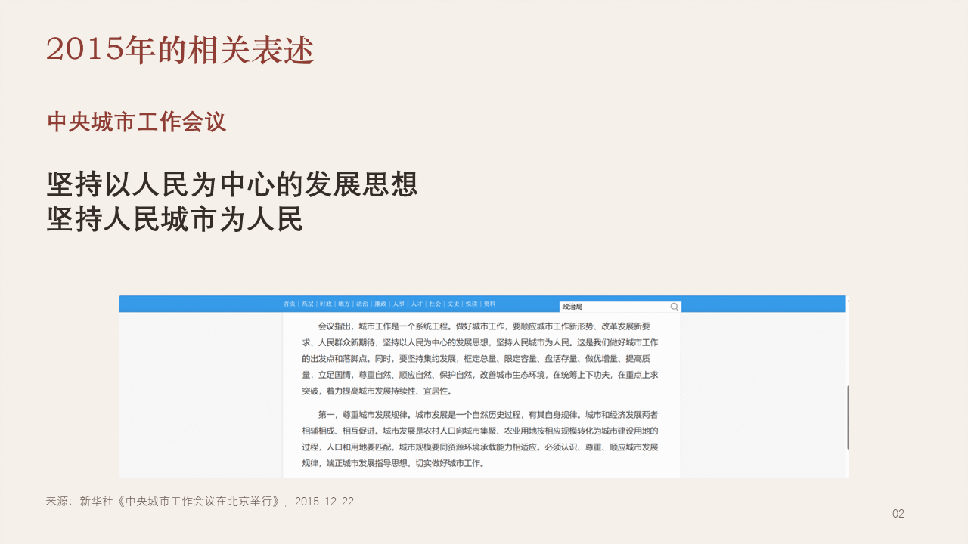
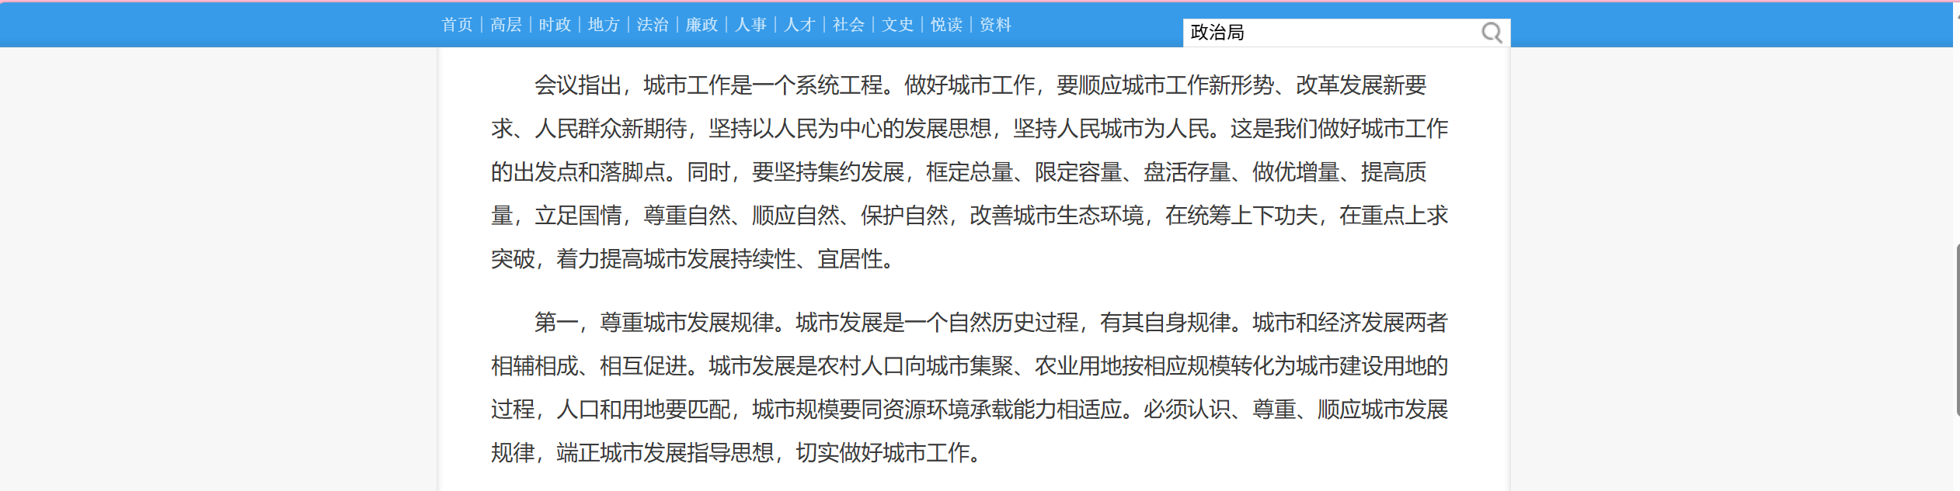
2015年的相关表述
中央城市工作会议
坚持以人民为中心的发展思想
坚持人民城市为人民
来源：新华社《中央城市工作会议在北京举行》，2015-12-22
02
Notes:
建议讲述：15秒
讲稿原文
这一表述可以追溯到 2015 年 12 月的中央城市工作会议，会议提出："坚持以人民为中心的发展思想，坚持人民城市为人民。"
数据来源与完整口径
2015年12月20日至21日召开的中央城市工作会议，已经明确提出坚持以人民为中心的发展思想，坚持人民城市为人民。这说明相关表述已经进入当时的中央城市工作部署。它与2019年完整重要理念的首次提出需要区分。
来源：
https://www.xinhuanet.com/politics/2015-12/22/c_1117545528.htm

Slide 3


2019年杨浦滨江的提出场景
2019年11月2日
人民城市人民建
人民城市为人民
杨树浦水厂滨江段
工业滨江转为市民公共空间
来源：新华社，2019-11-03；摄影：鞠鹏、谢环驰；人民网转载
03
Notes:
建议讲述：35秒
讲稿原文
2019 年 11 月，习近平总书记在上海杨浦滨江考察时，完整提出了"人民城市人民建，人民城市为人民"。杨浦滨江过去是老工业区，后来改造成市民散步、健身的公共空间。"为人民"回答城市为谁而建，"人民建"回答谁来建；城市建设得好不好，最终要由生活在其中的人来判断。
数据来源与完整口径
2019年11月2日下午，习近平总书记来到杨浦滨江公共空间杨树浦水厂滨江段考察，与休闲健身的市民交流，并提出人民城市人民建，人民城市为人民的重要理念。工业滨江转为市民可以使用的公共空间，是理解这一理念的具体场景。
来源：
https://cpc.people.com.cn/n1/2019/1103/c64094-31434692.html
https://www.shanghai.gov.cn/nw4411/20241102/fcb650016bba4c0ebf1a633c9dbada9a.html

Slide 4
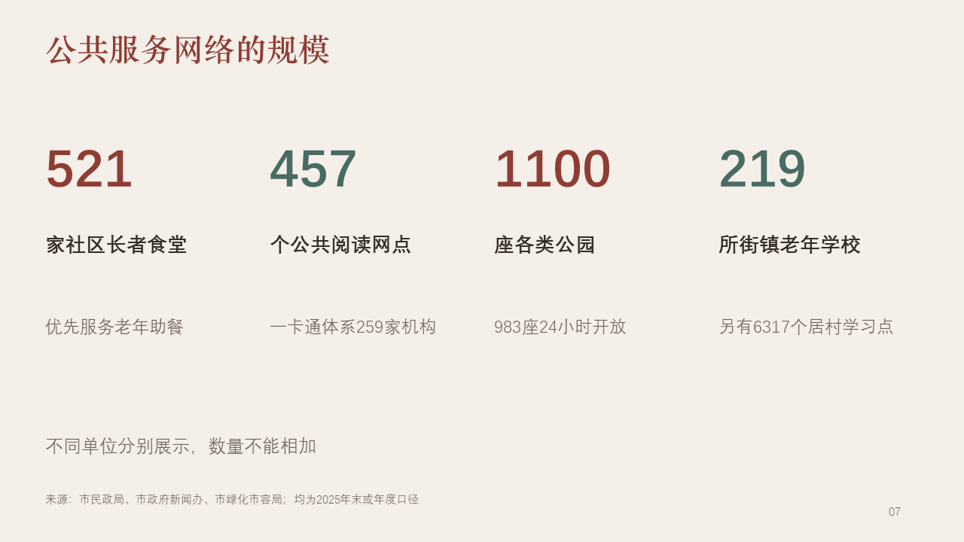
公共服务网络的规模
521
457
1100
219
家社区长者食堂
个公共阅读网点
座各类公园
所街镇老年学校
优先服务老年助餐
一卡通体系259家机构
983座24小时开放
另有6317个居村学习点
不同单位分别展示，数量不能相加
来源：市民政局、市政府新闻办、市绿化市容局；均为2025年末或年度口径
04
Notes:
建议讲述：25秒
讲稿原文
理念落到日常生活中，居民最先感受到的往往是家门口的公共服务。截至 2025 年底，上海共有 521 家社区长者食堂、457 个公共阅读网点、1,100 座各类公园和 219 所街镇老年学校。
数据来源与完整口径
截至2025年底，上海有521家社区长者食堂，中心图书馆一卡通体系259家机构和457个服务网点。2025年末公园名录1100座，2025年执行情况报告记载983座24小时开放。老年教育统计219所街镇老年学校、6317个居村学习点，全年线下学员累计146.73万人次。官方网络规模与本组空间测算样本的时点、筛选不同，不能直接相减推算停业数量。
来源：
https://mzj.sh.gov.cn/2026bsmz/20260716/846a1b55bf3a4f5381fe26a25c17353f.html
https://www.shio.gov.cn/TrueCMS/shxwbgs/ywts/content/e2631e50-9d35-41d2-821b-6c638729964d.htm
https://lhsr.sh.gov.cn/lhgl/20260116/dfec3bf8-19d3-4dcb-9975-5dbd0112639f.html
https://mzj.sh.gov.cn/2026bsmz/20260515/aaa41ec3fec949c79d7958aad878aa6f.html

Slide 5
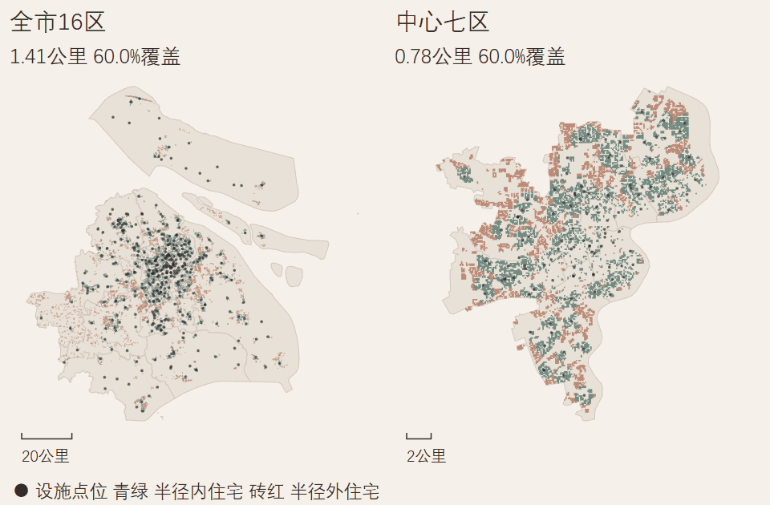
图书馆服务网点的地图与折中曲线
全市16区
中心七区
● 折中候选 △ 85%目标
全市 候选 1.85公里 / 72.5%
七区 候选 1.00公里 / 77.0%
同一时点半径变化 服务网点不保证自习座位
本组测算；名录/点位快照 2026-10-12；© OpenStreetMap contributors，ODbL
05
Notes:
建议讲述：35秒
讲稿原文
我们关心的是，这些设施离居民的住处有多远。为此，我们用开放地图数据做了一次测算。以图书馆服务网点为例，在中心七区，1 公里范围内就能覆盖 77% 的居住用地；放到全市，半径要扩大到 1.85 公里左右，覆盖率才达到 72%。全市的平均数会掩盖市中心和郊区之间的差别。
数据来源与完整口径
图书馆服务网点：全市纳入385个，R85 2.56公里；折中候选1.850公里，面积覆盖72.5%。中心七区纳入117个，R85 1.17公里；折中候选1.000公里，覆盖77.0%。动画从60%到88%覆盖，对应半径变化。60%、70%、80%、85%、88%关键节点以原始多边形计算核验；其他帧按25米采样曲线估算。图上250米/100米色格用于显示。服务网点不保证自习座位。
距离未计道路、围墙、过江、出入口、开放时间、费用及服务容量。85%与88%均不表示居民人口覆盖率，也不是官方15分钟步行可达率。
来源：
https://shyl.mzj.sh.gov.cn/agencyQuery
https://www.library.sh.cn/guide/libraryLocation
https://www.shggty.com.cn/facilityMap.html
https://whlyj.sh.gov.cn/sqwhhdzx/20260818/c50581fd2b7541fb81824a485f3a368b.html
https://wsjkw.sh.gov.cn/fwjg/20180601/0012-55892.html
https://www.openstreetmap.org/copyright

Slide 6

我家所在街道的公共服务
自行标注
图书馆
健身中心
社区食堂
公共绿地
卫生中心
辖区面积
约2
平方公里
图片：小组提供；面积：所在区政府公开的街道概况
辖区总面积口径
06
Notes:
建议讲述：20秒
讲法：对着图讲解，不必照念，下面的讲稿原文作参考。
讲稿原文
接下来把地图放大到我家所在的街道。这个街道的辖区面积约 2 平方公里，图上标出了我平时会去的图书馆、健身中心、社区食堂、绿地和卫生服务中心。
数据来源与完整口径
地图由组员提供，街道名称和图上地标已做模糊处理，不公开具体街道。面积采用所在区政府公开的街道概况（辖区总面积口径），不能与前面 OSM 已标注居住用地的样本面积直接比较。

Slide 7


图书馆：家附近的阅读与学习空间
8:30—20:30
周一至周日
0时
12时
24时
阅览与借阅
自习功能以实际场馆为准
节假日及临时调整
以场馆公告为准
图片：原稿提供；开放时段：上海图书馆服务网点公开记录，2026-10-12
07
Notes:
建议讲述：15秒
讲法：对着图讲解，不必照念，下面的讲稿原文作参考。
讲稿原文
其中，社区图书馆按公开记录每天从早上 8 点半开放到晚上 8 点半，市民健身中心从早上 7 点开放到晚上 10 点。
数据来源与完整口径
原稿提供的设施照片，拍摄日期未确定。公开名录所列开放时段为周一至周日8:30—20:30，节假日及临时调整以公告为准。文化活动中心整体开放时间为8:30—20:30，不代替各功能区开放时间。从个人体验看，附近的阅读和运动空间为日常生活提供便利。
来源：
https://www.library.sh.cn/guide/libraryLocation
https://www.shggty.com.cn/facilityMap.html
（市民健身中心开放时段：上海公共体育设施平台记录，2026-10-12）

Slide 8
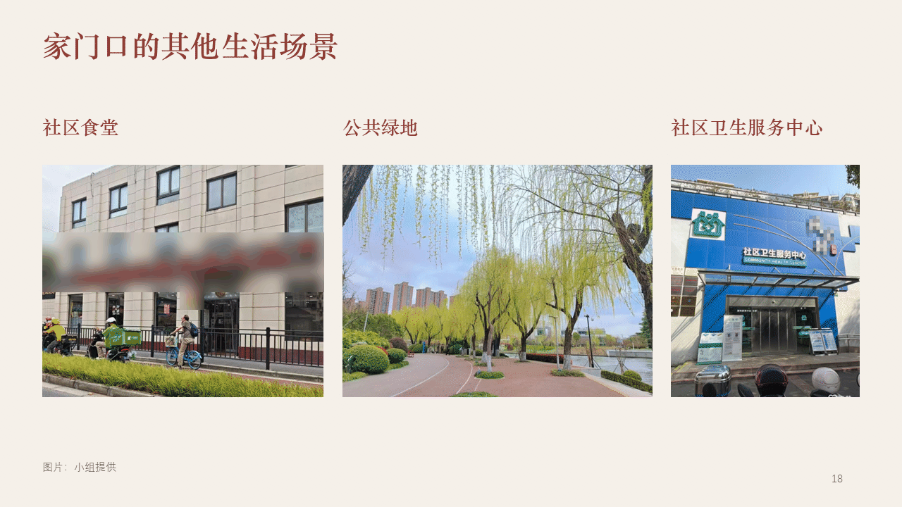
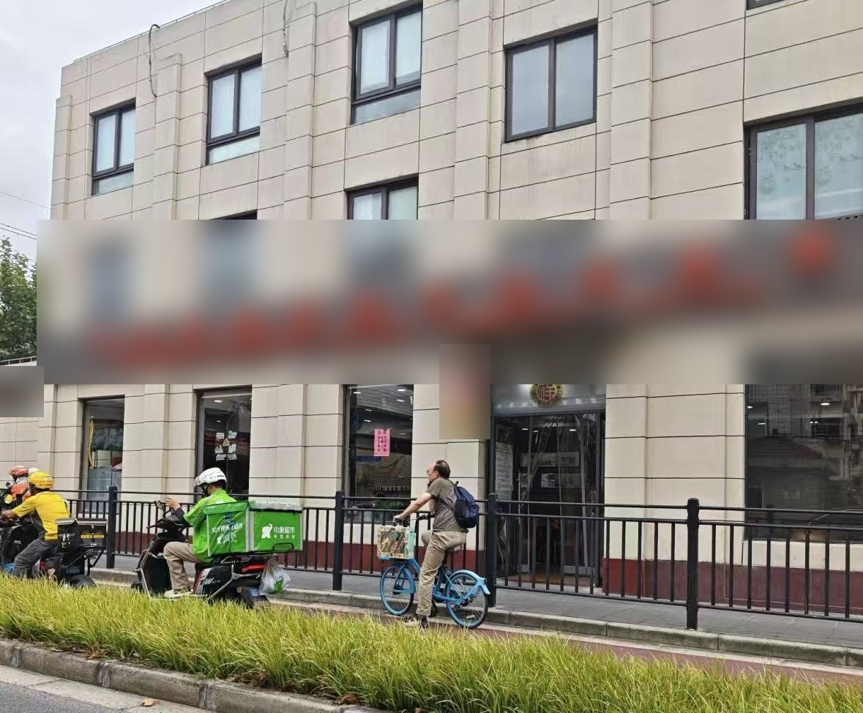

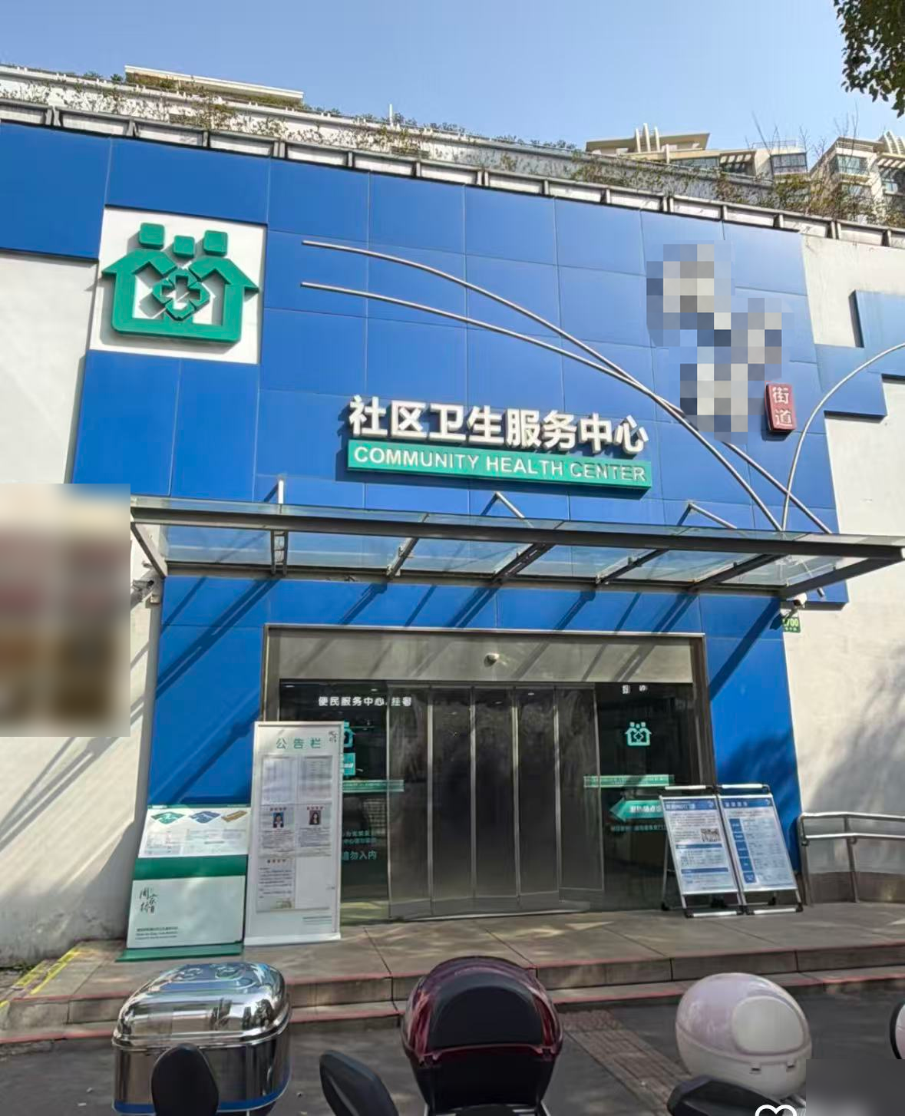
家门口的其他生活场景
社区食堂
公共绿地
社区卫生服务中心
图片：小组提供
08
Notes:
建议讲述：40秒
讲法：对着图讲解，不必照念，下面的讲稿原文作参考（结尾引文照念）。
讲稿原文
社区食堂、公共绿地和卫生服务中心也都在家门口。借食贫道纪录片《何以为家》里的一段话作结："安家，在上海是分量不小的两个字。那么多人来到这里，有的因为爱人，有的因为子女，有的为了生活，有的为了理想。……让城市的价值回归人民，让生活的意义回归生活本身，心安即是归处。"
下面把上海和纽约放到同一张考卷上。
数据来源与完整口径
引文出处：食贫道纪录片《何以为家》（2025），1:05:39-1:07:16。
三张实景照片由组员提供，招牌和门牌已做模糊处理。拍摄日期、收费、服务项目和开放时间不在本页推断。
引文为自媒体纪录片，不是官方表述；原话以视频为准，台上念之前请对着视频逐字核对一次。
https://www.bilibili.com/video/BV11Hpez1ENi/

Slide 9
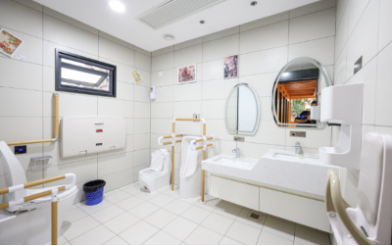

先从一座厕所说起
上海
纽约
8,325 条记录
973 座在运营
约每 3,000 人一处
近每 9,000 人一处
2,631 座改造
适老、适幼设施
第三卫生间
免费厕纸和热水
全天 24 小时开放的只有 8 座
上海为平台记录，纽约为市政运营公厕，统计范围不同；这里比较设施供给的量级。
来源：上海市公共数据开放平台；沪绿化市容局；纽约市议会公共厕所分析
09
Notes:
建议讲述：70秒
15分钟讲述取舍：开场问题、改造实例、密度差异各一段；原文砍半敏感性计算可略。
讲稿原文
先从一个日常问题说起：在纽约逛街时想上厕所，该去哪里？
纽约市政府管理的公厕有一千零六十多座，正常开放的不到一千座，将近九千人才分到一座，全天开放的全市只有八座。
上海有两千六百多座环卫公厕完成了适老、适幼改造，一千二百多座配建了第三卫生间，不少还免费提供厕纸、冬季供应热水。
上海的公厕总数在统计公报里查不到，开放平台的数据集记录了八千三百多处，约三千人一处，密度约为纽约的三倍。两边口径不同，但即使把上海的数减半，也比纽约密。
公厕不盈利，用得最多的是环卫工人、快递员和老年人，一座城市怎样管理公厕，也能反映出它怎样对待普通人。
数据来源与完整口径
https://data.sh.gov.cn/
https://lhsr.sh.gov.cn/ywdt/20260401/00d7c161-8280-490c-a0da-d6c995e85058.html
https://lhsr.sh.gov.cn/ywdt/20251204/b016509f-60a6-46cd-83fa-fdab372175c7.html
https://council.nyc.gov/data/public-restroom-analysis/
上海记录元数据：开放平台“城市设施-公共厕所”接口元数据；2020–2025时间范围，2026-09-21更新；有条件开放。人口2485.41万人÷8325≈2985人/条；纽约8584629÷973≈8823人/座。上海尚未清洗明细，不能写成已核实公厕总数。
截图保留原始色彩、文字和数值。

Slide 10
比什么，怎么比
比较对象 | 人口 / 面积
上海全市 | 2,485万人 / 6,341 km²
纽约市五区 | 858万人 / 778 km²
基础保障
住、吃、穿、行
民生福祉
医疗、治安、教育、文化
家庭收入差约两倍半
底层关怀
纽约约 55 万元 上海约 20.6 万元
单独看：怎么对待最穷的人
现金收入是背景，
具体生活要分项比较。
纽约为税前户收入中位数；上海由人均可支配收入均值×户均人数估算，约2.65倍。
来源：上海统计公报与住户调查；NYC RGB/ACS；纽约市规划局
10
Notes:
建议讲述：80秒
15分钟讲述取舍：压缩 GDP、HDI、PPP 方法论铺垫；重点说政府管辖范围和收入量级。
讲稿原文
回到我们的主题。判断纽约能不能叫人民城市，需要放到具体的生活中去比较。
GDP 和人均收入不够用，因为房租、看病、上学这些服务的价格由本地决定，无法直接换算，所以我们把日常生活拆开，逐项比较。
比较对象是纽约市的五个区和上海全市，因为我们关心的是一座城市的政府如何对待自己的市民。两者面积相差八倍，所以能算人均的指标都按人均比。
收入方面，纽约家庭收入中位数约合人民币 55 万元，上海一户约 20.6 万元。纽约是税前收入，上海是平均数，各自打折后，差距仍在两倍半左右。
但收入相差两倍半，并不意味着生活水平也相差两倍半。下面先比住、吃、穿、行四个基本项，再比医疗、治安、教育、文化四个加分项，最后单独看城市如何对待最穷的人。
数据来源与完整口径
https://tjj.sh.gov.cn/ydsj71/20260120/39ae4cd58421478d897b739d83f39c10.html
https://tjj.sh.gov.cn/tjgb/20260630/b74619258aee4912a55a1da928b5be30.html
https://rentguidelinesboard.cityofnewyork.us/wp-content/uploads/2026/04/2026-IA.pdf
https://tjj.sh.gov.cn/tjgb/20260330/e0772941e8e041eaaad2df850b44ef98.html
https://www.health.ny.gov/statistics/vital_statistics/2022/table02.htm
https://www.nyc.gov/content/planning/pages/planning/population
口径：
纽约为税前户收入中位数；上海由人均可支配收入均值×家庭户规模估算。

Slide 11
住：稳定居住，上海明显占优
自有住房率
上海继续增加住房支持
上海 | 纽约市
59.0% | 32.3%
2025 年统计公报
7.4 万套（间）
相差约 27 个百分点
2025年建设筹措保障性租赁住房
纽约约一半租房家庭，
房租占收入三成以上。
建设者之家床位 3.2 万张
老楼加装电梯 3,295 台
自有住房率：上海2020年七普长表家庭户；纽约2023年HVS已入住住房，年份与分母不同。
来源：上海2020年人口普查年鉴表9-4；NYC 2023 HVS；上海2025统计公报
11
Notes:
建议讲述：60秒
15分钟讲述取舍：先讲纽约住房压力，再讲上海举措与 59.0% 对 32.3%，末句明确胜负。
讲稿原文
第一项是住。
2023 年，纽约市只有 32% 的家庭住在自有住房里，租房家庭中一半以上要把三成以上的收入交房租。租房空置率只有 1.4%，是 1968 年以来最低。
根据 2020 年人口普查，上海家庭的自有住房比例为 59%，其中一部分是当年房改时职工购买的原公有住房。普查不含集体宿舍，实际比例会低一些，但两边相差 27 个百分点，差距依然很大。
对没有自有住房的人，上海 2025 年筹措了 7.4 万套保障性租赁住房，还为老楼加装了 3,000 多台电梯。
在住这一项上，上海有明显优势。
数据来源与完整口径
https://tjj.sh.gov.cn/tjnj/2020rktjnj/BNJc-9-4.jpg
https://www.nyc.gov/assets/hpd/downloads/pdfs/about/2023%20NYCHVS%20Selected%20Initial%20Findings.pdf
https://tjj.sh.gov.cn/tjgb/20260330/e0772941e8e041eaaad2df850b44ef98.html
上海为七普长表家庭户，纽约为HVS已入住住房；分母与年份不同。
纽约租金负担51.6%为2024ACS，2026 RGB报告引用；租赁空置率1.41%来自2023 HVS。上海7.4万为建设筹措量，非全部交付量。

Slide 12
吃和穿：纽约领先，程度不同
人均年度支出 | 上海 | 纽约州（折人民币） | 本组判定
吃 | 1.35 万元 | 约 6.3 万元 | 纽约稍胜
穿 | 1,936 元 | 约 1.31 万元 | 纽约压倒性胜
吃：账面约 4.7 倍
穿：接近 7 倍
餐饮价格随工资走，
花钱多不等于吃得好同样多。
全球化商品的消费差距，
比餐饮支出更直接。
纽约用州级“食品饮料＋餐饮住宿”和服装鞋类，上海为食品烟酒、衣着；汇率6.733。
来源：BEA SAPCE（纽约州2025）；上海统计年鉴2025（2024年住户支出）
12
Notes:
建议讲述：50秒
15分钟讲述取舍：吃讲花销与价格效应，穿讲可贸易商品，避免连续重复 4.7 倍与 7 倍。
讲稿原文
吃和穿是上海的短板。2025 年纽约州人均饮食支出 9,394 美元，折合人民币 6.3 万元；上海 2024 年人均食品烟酒支出 1.35 万元，纽约是上海的 4.7 倍。
不过餐饮价格随工资水平变化，纽约同样一顿饭也贵得多，所以纽约人吃得好一些，但优势没有数字显示的那么大。
穿的差距是压倒性的。纽约州人均衣着支出约 1.3 万元，接近上海 1,936 元的 7 倍。衣服是全球化商品，两地价格相差不大，这一项必须承认纽约的水平高得多。
数据来源与完整口径
https://apps.bea.gov/regional/zip/SAPCE.zip
https://tjj.sh.gov.cn/tjnj/2025tjnj/C0905.htm
https://apps.bea.gov/regional/zip/SAPCE.zip
https://tjj.sh.gov.cn/tjnj/2025tjnj/C0905.htm
纽约州2025在家食品饮料4389美元，餐饮住宿5005美元（含住宿），合9394美元，折63249.802元；上海食品烟酒13550元。衣着纽约州1947美元×6.733=13109.151元，对上海1936元。不得把餐饮住宿写成纯餐饮。数据与图示为官方年度消费记录，不采用Wise。

Slide 13
行：日常出行，上海压倒性占优
把纽约票价按收入差距折算后，再比较
票价 / 通勤 | 上海 | 纽约（按收入折算）
单次地铁 | 3–4 元 | 约 7.6 元
一周通勤 | 约 40 元（10趟×4元） | 约 89 元（周封顶35美元）
一日票 18 元
三日票 45 元
消费中的交通负担
上海交通通信 10.6%
纽约都会区交通 14%
每人每年乘坐地铁
两城均约 150 次
票价按收入差2.65倍折算；支出占比的地域、年份及交通/交通通信分类不同，详见备注。
来源：上海地铁票务规则；NYC311、MTA；上海年鉴；纽约都会区消费统计
13
Notes:
建议讲述：70秒
15分钟讲述取舍：只保留一个票价折算例子；正文不报衣食住行“二比二”。备注仍完整保留新版第 5 节原文。
讲稿原文
出行方面，纽约是美国公共交通最发达的城市，将近一半的家庭靠公共交通出行。
上海第一条地铁 1993 年才开通，三十多年修了 960 多公里，里程是纽约的两倍多。上海地铁一年运送 37 亿人次，纽约近 13 亿人次，按人口算，两城每人每年都坐 150 次左右。
两城的差别在于负担得起与否。纽约坐一次地铁 3 美元，按两城收入差距折算，相当于上海人花 7 元多，上海只要 3 到 4 元；上海还有 18 元的一日票和 45 元的三日票。上海交通和通信合计只占消费的 10.6%，纽约仅交通就占 14%。
在日常出行上，上海具有压倒性优势。
衣食住行四项，双方各有一项压倒性优势，可以算作二比二打平。
数据来源与完整口径
https://portal.311.nyc.gov/article/?kanumber=KA-01014
https://www.nyc.gov/site/opa/commuters/commuters.page
https://service.shmetro.com/cpxz/3983.htm
https://service.shmetro.com/pwyh/index.htm
https://service.shmetro.com/cpxz/index.htm
https://tjj.sh.gov.cn/tjnj/2025tjnj/C0913.htm
https://www.bls.gov/regions/northeast/news-release/consumerexpenditures_newyork.htm
https://tjj.sh.gov.cn/ydsj71/20260120/39ae4cd58421478d897b739d83f39c10.html
https://tjj.sh.gov.cn/tjgb/20260630/b74619258aee4912a55a1da928b5be30.html
https://rentguidelinesboard.cityofnewyork.us/wp-content/uploads/2026/04/2026-IA.pdf
口径：
票价按户收入差2.65倍折算；支出占比为纽约都会区交通（2022–23）对上海交通通信（2024）。

Slide 14
民生福祉：四项放在一起看
项目 | 上海 | 纽约 | 胜负与程度
医疗 | 婴儿 2.34‰ 孕产妇 1.85/10万 | 婴儿 4.2‰ 孕产妇约21/10万 | 上海胜 明显
治安 | 杀人立案 0.19/10万 | 谋杀 3.6/10万 | 上海胜 压倒性
教育 | 生师比 12.5 | 生师比 13.2 | 打平
文化 | 文化往家门口搬 演出、社区生活圈 | 200余图书馆网点 资助1,171家文化机构 | 纽约胜 明显
医疗：上海2025；纽约婴儿2023、孕产妇2022（按产后42天折算）；其余口径见备注。
来源：沪卫健委、统计年鉴；NYC DOHMH、NYPD、NYSED、DCLA、公共图书馆系统
14
Notes:
建议讲述：100秒
15分钟讲述取舍：四行各约 25 秒：结果指标、判分和一句解释；原文投入、寿命、PISA、百老汇作备注参考，不逐字朗读。
讲稿原文
加分项先看医疗。
两城的期望寿命几乎相同，上海 83.18 岁，纽约 83.2 岁。
差距出在婴儿死亡率和孕产妇死亡率上。婴儿死亡率上海为千分之 2.34，纽约为千分之 4.2；孕产妇死亡率纽约约为上海的 10 倍以上。
所以医疗方面，上海优势明显。
治安方面，上海每 10 万人杀人案约 0.19 起，纽约约 3.6 起，相差一个数量级，两地没有可比性。
教育只比义务教育。生师比上海为 12.5，纽约为 13.2，相差不大，算作打平。
但在人口流入较多的嘉定、松江、闵行，一位小学老师要带 15 名学生，比纽约最紧张的学区还紧，区与区之间的均衡是上海要补的。
文化方面，上海全市划定了 1,600 个"15 分钟社区生活圈"，公园一年新开放 127 座。
不过文化是纽约的传统强项。纽约三大公共图书馆系统有 200 多个网点，市政府今年资助了 1,171 家文化机构，其中 96% 提供免费或有补贴的项目。
所以在文化方面，纽约领先。
数据来源与完整口径
医疗
https://tjj.sh.gov.cn/tjgb/20260330/e0772941e8e041eaaad2df850b44ef98.html
https://wsjkw.sh.gov.cn/tjsj2/20260730/7154e5b1603642a8a3c7c0b2b8b3b149.html
https://www.nyc.gov/assets/doh/downloads/pdf/vs/2023sum.pdf
https://www.nyc.gov/assets/doh/downloads/pdf/data/maternal-mortality-annual-report-2025.pdf
治安
https://tjj.sh.gov.cn/tjnj/2025tjnj/C2303.htm
https://www.nyc.gov/site/nypd/news/PR001/nypd-safest-year-ever-gun-violence-fewest-shooting-incidents-shooting
教育
https://tjj.sh.gov.cn/tjnj/2025tjnj/C2015.htm
https://tjj.sh.gov.cn/tjnj/2025tjnj/C2013.htm
https://tjj.sh.gov.cn/tjnj/2025tjnj/C2004.htm
https://data.nysed.gov/studenteducator.php?year=2025&instid=7889678368
文化
https://www.nypl.org/about/locations
https://www.bklynlibrary.org/browse-the-branches/about
http://gis.nyc.gov/site/dcla/about/pressrelease/PR-2026-2-26-NYC-Department-of-Cultural-Affairs-Announces-74.3-Million-in-Grants-for-1171-Cultural-Organizations-Across-the-City.page
https://tjj.sh.gov.cn/tjgb/20260330/e0772941e8e041eaaad2df850b44ef98.html
https://english.shanghai.gov.cn/en-Latest-WhatsNew/20260212/af11d8de7fd24819bff50c940e428855.html
口径：
纽约孕产妇死亡约21/10万由报告按产后42天折算；两项医疗结局统计年份不同。
上海为杀人案立案，纽约为谋杀案；年份不同，比率由案件与人口计算。
生师比由官方学生与教师数计算；上海中小学含高中，纽约为K–12。
按公共图书馆网络与文化资助作判断；上海市区馆20个不用于与纽约全部网点硬比。

Slide 15
怎么对待最穷的人
上海：把托底网络铺开
纽约：住房出口仍然堵塞
1,690 元 / 人·月
12.6 万人无家可归
2026年7月起，城乡统一低保标准
其中露宿街头 4,673 人
日常需要 | 托底服务
吃饭 | 2,498个老年助餐点
养老 | 557个社区为老服务中心
就业 | 506个家门口就业服务站
租赁空置率只有 1.4%
收容所的人难以搬入稳定住房
本组判定：上海胜，压倒性
纽约是一夜点数，含收容与过渡住房；上海露宿人数未公开，本题结合制度与公布结果判断。
来源：沪民政2026低保通知、2025统计公报；HUD NY-600 2025一夜点数
15
Notes:
建议讲述：65秒
15分钟讲述取舍：只报纽约总量与街头露宿人数，不再串报贫困率、收容所日均和庇护者人数。
讲稿原文
最后单独看两座城市如何对待最穷的人。
上海低保标准城乡统一，2026 年 7 月起为每人每月 1,690 元，全市还有近 2,500 个老年助餐点和 500 多个家门口的就业服务站。
纽约官方贫困率为 18%。2025 年的一夜点数显示，纽约市无家可归者有 12.6 万人，其中 4,600 多人露宿街头。
这些人在哪里，纽约其实清楚，收容所人数每天公布。问题在于租房空置率只有 1.4%，收容所里的人找不到房子可搬。
上海露宿街头的人数官方没有公布，我们不做估计，只比较两边的做法和纽约公布的结果。这一题上海做得好得多，也是纽约失分最重的一题。
数据来源与完整口径
https://files.hudexchange.info/reports/published/CoC_PopSub_CoC_NY-600-2025_NY_2025.pdf
https://rentguidelinesboard.cityofnewyork.us/wp-content/uploads/2026/04/2026-IA.pdf
https://www.nyc.gov/assets/dhs/downloads/pdf/dashboard/tables/FY26-DHS-Data-Dashboard-Data.pdf
https://mzj.sh.gov.cn/MZ_zhuzhan277_0-2-8-15-55-229/20260702/d95374094d6041a19b2591fd241126cb.html
https://tjj.sh.gov.cn/tjgb/20260330/e0772941e8e041eaaad2df850b44ef98.html
口径：
纽约为HUD一夜点数；上海露宿人数未公开，判断结合托底制度与纽约结果。

Slide 16
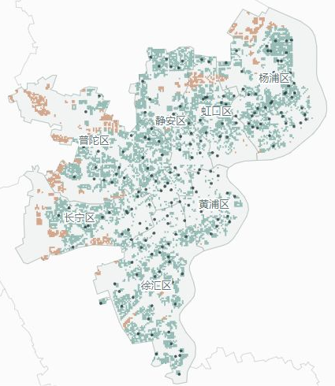
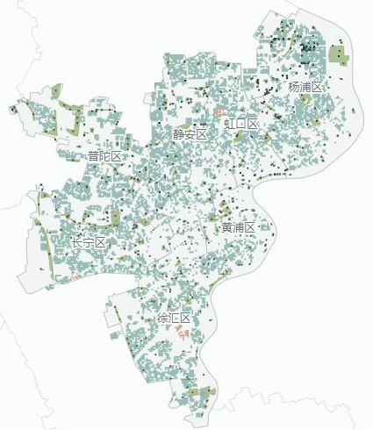
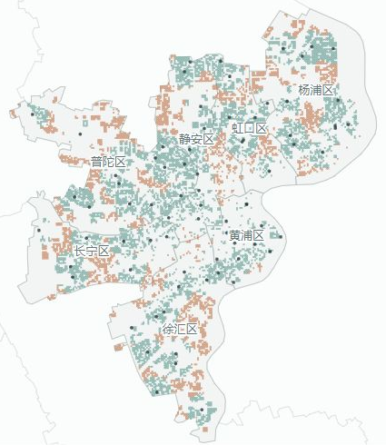
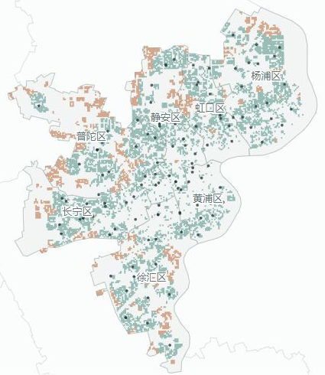
家门口的公共服务：四类设施分布
中心七区 · 直线1公里 · OSM已标注居住用地面积覆盖率
社区长者食堂
公园类绿地
87.5%
99.3%
公开食堂名录
开放状态待核验
市民健身中心
图书馆服务网点
64.4%
77.0%
仅市民健身中心分类
含分馆和自助借还网点
青绿：1公里内居住用地 橙：1公里外 绿：绿地 深色点：设施；非官方步行可达率。
来源：上海养老服务平台、公共体育设施地图、上海图书馆；© OpenStreetMap contributors，ODbL；区界DataV
16
Notes:
建议讲述：25秒
15分钟讲述取舍：从文化与养老接到“上海做了什么”；只说空间分布，四个百分比不逐个念。
讲稿原文
九道题之外，再补充上海的两项实践。在中心七区一公里范围内，有社区长者食堂的居住用地占 87.5%，有市民健身中心的只占 64%。
吃饭基本在家门口解决了，健身设施还有三分之一以上的居住区覆盖不到。
数据来源与完整口径
地图由同学提供，快照2026-10-12
https://shyl.mzj.sh.gov.cn/agencyQuery
https://www.shggty.com.cn/facilityMap.html
https://www.library.sh.cn/guide/libraryLocation
https://www.openstreetmap.org/copyright
补充材料口播：这四张图把家门口的服务落到空间上。食堂、绿地、健身中心和图书馆的分布不同，便于我们观察哪里更方便、哪里还需要补。
统一中心七区：黄浦、徐汇、长宁、静安、普陀、虹口、杨浦；不含浦东。分母为OSM已标注residential面积85.75580078037885平方公里，非人口、非全市官方住宅用地。仅七区内部设施，有边缘效应。原面相交结果87.48193829834865%、99.32504463710123%、64.3537336960096%、77.01016818720243%。绿地517个面不是517座公园，按边界测距、开放状态未完全核验；其他按点测距。未建模路网、围墙、营业时间、容量。四项不可相加、平均成综合覆盖。保留地图原始色系，几何和数据不变。官方2024年15分钟步行可达覆盖率88%属另一口径。

Slide 17
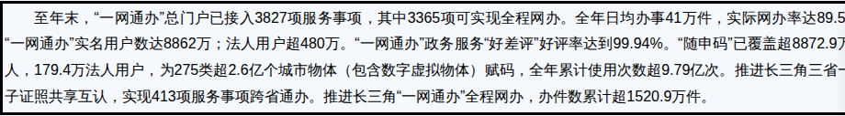
办事更方便，建设也让居民参与
一网通办
泰山人民坊
3,827 项服务
实际网办率 89.53%
阶段 | 居民如何参与
建设前 | 座谈、问卷提出需要
方案中 | 开展专题论证
建成后 | 居民参加评议
少跑线下窗口，
日常办事更方便。
实际网办率与“全程可网办事项比例”是不同指标；居民参与贯穿需求、方案和使用评价。
来源：上海2025统计公报；沪规划资源局，泰山人民坊案例
17
Notes:
建议讲述：25秒
15分钟讲述取舍：每个例子一句，承接公共服务，同时为末尾数据透明作伏笔。
讲稿原文
办事方面，"一网通办"接入了 3,800 多项服务，实际网办率为 89.53%。
建设方面，普陀区泰山人民坊改造前开了 12 场座谈会，收回 3,826 份问卷，建成后又请居民参加了 3 场评议会。
数据来源与完整口径
https://tjj.sh.gov.cn/tjgb/20260330/e0772941e8e041eaaad2df850b44ef98.html
https://ghzyj.sh.gov.cn/gzdt/20251224/f5b8e34f5c834200910639b27717dfdf.html
补充材料口播：上海不仅增加设施，也在改变服务的过程。一网通办减少线下跑腿；泰山人民坊让居民从提出需要、论证方案一直参与到建成后的评议。
实际网办率89.53%，好评率99.94%，不写成89.53%的事项可从头到尾网办。泰山人民坊：12场专项座谈、3826份问卷，5轮专题论证，3场事后评议。

Slide 18

纽约同学访谈
“租金与收入较为匹配，但是租金
明显高于其他城市，
保障性住房很难获得。”
基础保障：住房与通勤
租金与收入较匹配，但房租高、保障房难获得。通勤时间与租房选择相连，公交接驳较多。夜间交通活跃，出行仍有安全顾虑。
“通勤时间和租房水平直接挂钩，
公交接驳也较多。”
民生福祉：日常公共服务
“低成本活动空间非常非常多，
这座城市有很多公园”
公园、图书馆和低成本休闲空间丰富，
多靠地铁或开车到达。心理咨询选择较多，
配药、康复和慢病管理的体验相对不便。
“突发事件中自己的基本生活保障，
也依靠自己是否有储蓄，
或者高额的商业保险。”
底层关怀：照护与应急
无障碍设施与助残条件较好，居家养老
仍有费用压力。突发事件中的生活保障，
还依靠个人储蓄或商业保险。
来源：2026年10月10日微信聊天记录访谈与文字整理；截图展示部分访谈原文，其余部分作为资料上传；
个人经历用于补充理解
18
Notes:
建议讲述：25秒
15分钟讲述取舍：挑两条摘录口播，其他留给观众阅读；用个人体验呼应前面的统计。
讲稿原文
我们还访谈了一位在纽约生活的同学。对方说"这座城市有很多公园"，却也说"突发事件中自己的基本生活保障，也依靠自己是否有储蓄，或者高额的商业保险"。这和托底一题的数据相互印证。
数据来源与完整口径
原始微信截图和访谈文字整理由组员保存，不公开；页面截图已隐去昵称和头像。
本页补充讲稿：一位在纽约生活的同学，谈到住房、通勤、公共空间和应急保障。这里挑两条原话：公共空间很多，但突发事件中的生活保障仍需要个人储蓄或商业保险。个人体验与前面的统计相互补充。
摘录定位：住房20:34:33、通勤20:35:38、公共空间20:44:09、应急20:46:18。右侧另涉及心理健康20:37:05、养老助残20:42:49、无障碍20:45:34。只依据整理记录，不推断居住年限、区域、年龄、职业。公共空间地铁/驾车可达不等同15分钟步行；储蓄和保险不表示公共救助只有自费。

Slide 19
九道题，逐题看胜负和程度
层次 | 题目 | 胜方 | 程度 | 主要依据
基础保障 | 住 | 上海 | 明显 | 自有住房率 59.0% 对 32.3%
 | 吃 | 纽约 | 稍胜 | 消费较高，价格因素缩小实际差距
 | 穿 | 纽约 | 压倒性 | 人均衣着支出接近上海7倍
 | 行 | 上海 | 压倒性 | 按收入折算的票价约为纽约一半
民生福祉 | 医疗 | 上海 | 明显 | 婴儿、孕产妇死亡率更低
 | 治安 | 上海 | 压倒性 | 严重案件发生率相差一个数量级
 | 教育 | 打平 | — | 生师比 12.5 对 13.2
 | 文化 | 纽约 | 明显 | 图书馆网络、公共文化资助
底层关怀 | 对待底层 | 上海 | 压倒性 | 托底服务与纽约无家可归结果
每题都作判断，差距大小分别保留；不把九题加成一个总分。
本组基于前述指标的判定；各题差距不同，分别呈现
19
Notes:
建议讲述：35秒
15分钟讲述取舍：不重新念九行数据，不报上海几胜、纽约几胜或基本项二比二；概括各自强项，转到答题是否完整。
讲稿原文
最后把九道题放在一张表上。
| | 题 | 胜方 | 程度 | 依据 |
|---|---|---|---|---|
| 基本项 | 住 | 上海 | 明显 | 自有住房率：上海 59%，纽约 32% |
| | 吃 | 纽约 | 稍胜 | 人均吃的花销：纽约州 6.3 万元，上海 1.35 万元；餐饮价格随工资走，实际差距小于账面 |
| | 穿 | 纽约 | 压倒性 | 人均衣着支出：纽约州接近上海的 7 倍 |
| | 行 | 上海 | 压倒性 | 票价按收入折算约为纽约一半；交通支出占比更低 |
| 加分项 | 医疗 | 上海 | 明显 | 婴儿死亡率：上海 2.34‰，纽约 4.2‰；孕产妇死亡率差 10 倍以上 |
| | 治安 | 上海 | 压倒性 | 每 10 万人杀人案：上海 0.19 起，纽约 3.6 起 |
| | 教育 | 打平 | — | 生师比：上海 12.5，纽约 13.2 |
| | 文化 | 纽约 | 明显 | 公共图书馆网络和文化资助 |
| 单列 | 对待底层 | 上海 | 压倒性 | 纽约无家可归 12.6 万人 |
除了教育打平，其余每一题都分出了胜负，但我们不计算总分。各题差距的大小不同，穿衣是压倒性的，吃饭只是稍胜，一个总分会把这些差别抹平。
数据来源与完整口径
住：https://tjj.sh.gov.cn/tjnj/2020rktjnj/BNJc-9-4.jpg
https://www.nyc.gov/assets/hpd/downloads/pdfs/about/2023%20NYCHVS%20Selected%20Initial%20Findings.pdf
https://tjj.sh.gov.cn/tjgb/20260330/e0772941e8e041eaaad2df850b44ef98.html
吃：https://apps.bea.gov/regional/zip/SAPCE.zip
https://tjj.sh.gov.cn/tjnj/2025tjnj/C0905.htm
穿：https://apps.bea.gov/regional/zip/SAPCE.zip
https://tjj.sh.gov.cn/tjnj/2025tjnj/C0905.htm
行：https://portal.311.nyc.gov/article/?kanumber=KA-01014
https://www.nyc.gov/site/opa/commuters/commuters.page
https://service.shmetro.com/cpxz/3983.htm
https://service.shmetro.com/pwyh/index.htm
https://service.shmetro.com/cpxz/index.htm
https://tjj.sh.gov.cn/tjnj/2025tjnj/C0913.htm
https://www.bls.gov/regions/northeast/news-release/consumerexpenditures_newyork.htm
医疗：https://tjj.sh.gov.cn/tjgb/20260330/e0772941e8e041eaaad2df850b44ef98.html
https://wsjkw.sh.gov.cn/tjsj2/20260730/7154e5b1603642a8a3c7c0b2b8b3b149.html
https://www.nyc.gov/assets/doh/downloads/pdf/vs/2023sum.pdf
https://www.nyc.gov/assets/doh/downloads/pdf/data/maternal-mortality-annual-report-2025.pdf
治安：https://tjj.sh.gov.cn/tjnj/2025tjnj/C2303.htm
https://www.nyc.gov/site/nypd/news/PR001/nypd-safest-year-ever-gun-violence-fewest-shooting-incidents-shooting
教育：https://tjj.sh.gov.cn/tjnj/2025tjnj/C2015.htm
https://tjj.sh.gov.cn/tjnj/2025tjnj/C2013.htm
https://tjj.sh.gov.cn/tjnj/2025tjnj/C2004.htm
https://data.nysed.gov/studenteducator.php?year=2025&instid=7889678368
文化：https://www.nypl.org/about/locations
https://www.bklynlibrary.org/browse-the-branches/about
http://gis.nyc.gov/site/dcla/about/pressrelease/PR-2026-2-26-NYC-Department-of-Cultural-Affairs-Announces-74.3-Million-in-Grants-for-1171-Cultural-Organizations-Across-the-City.page
https://tjj.sh.gov.cn/tjgb/20260330/e0772941e8e041eaaad2df850b44ef98.html
https://english.shanghai.gov.cn/en-Latest-WhatsNew/20260212/af11d8de7fd24819bff50c940e428855.html
对待底层：https://files.hudexchange.info/reports/published/CoC_PopSub_CoC_NY-600-2025_NY_2025.pdf
https://rentguidelinesboard.cityofnewyork.us/wp-content/uploads/2026/04/2026-IA.pdf
https://www.nyc.gov/assets/dhs/downloads/pdf/dashboard/tables/FY26-DHS-Data-Dashboard-Data.pdf
https://mzj.sh.gov.cn/MZ_zhuzhan277_0-2-8-15-55-229/20260702/d95374094d6041a19b2591fd241126cb.html
https://tjj.sh.gov.cn/tjgb/20260330/e0772941e8e041eaaad2df850b44ef98.html

Slide 20
纽约能叫人民城市吗？
纽约有一部分答案
上海答得更完整
吃穿用度
公共文化
数据公开
住房、出行、医疗、治安
与托底服务，都回应了
普通人的具体需要。
但最底层的人仍未被托住，
这张答卷还不算及格。
数据公开这一题，
上海还得补。
两城已能放在同一张考卷上比，而且有输有赢，这本身就是进步。
结论限于上海与纽约两座城市，不扩大为两个国家的整体比较
20
Notes:
建议讲述：90秒
15分钟讲述取舍：直接回答纽约还不算及格、上海答得更完整但透明需补，再说两城能比本身就是进步；两国范围说明用一句，全国对照数据留在原文备注中参考。
讲稿原文
回到开头的问题，纽约能不能叫人民城市？
纽约在吃穿和公共文化上答得不错，数据公开也做得更好，这一项不计分，最后单独讲；但在最该答好的一题，也就是如何对待最底层的人上，没有答好，十二万多人无家可归。所以我们的回答是，这张考卷纽约还不算及格。
上海的答卷更完整，但人民城市人民建，前提是人民看得到账本，数据公开这一题上海还需要补课。
上海的地铁才通了三十多年，乘坐次数已经和纽约一样多，两座城市能放在同一张考卷上比较，而且有输有赢，这本身就是一种进步。
不过这个比较不能扩大化。纽约输掉的住房和底层保障，在美国也是出了名的差，纽约人口不到全美的 3%，无家可归者却占六分之一；上海输掉的吃和穿，在国内已经处于前列，人均饮食支出是全国平均的 1.6 倍。纽约在美国并不典型，上海在中国同样不典型。
数据来源与完整口径
https://tjj.sh.gov.cn/tjnj/2020rktjnj/BNJc-9-4.jpg
https://www.nyc.gov/assets/hpd/downloads/pdfs/about/2023%20NYCHVS%20Selected%20Initial%20Findings.pdf
https://tjj.sh.gov.cn/tjgb/20260330/e0772941e8e041eaaad2df850b44ef98.html
https://portal.311.nyc.gov/article/?kanumber=KA-01014
https://www.nyc.gov/site/opa/commuters/commuters.page
https://service.shmetro.com/cpxz/3983.htm
https://service.shmetro.com/pwyh/index.htm
https://service.shmetro.com/cpxz/index.htm
https://tjj.sh.gov.cn/tjnj/2025tjnj/C0913.htm
https://www.bls.gov/regions/northeast/news-release/consumerexpenditures_newyork.htm
https://files.hudexchange.info/reports/published/CoC_PopSub_CoC_NY-600-2025_NY_2025.pdf
https://rentguidelinesboard.cityofnewyork.us/wp-content/uploads/2026/04/2026-IA.pdf
https://www.nyc.gov/assets/dhs/downloads/pdf/dashboard/tables/FY26-DHS-Data-Dashboard-Data.pdf
https://mzj.sh.gov.cn/MZ_zhuzhan277_0-2-8-15-55-229/20260702/d95374094d6041a19b2591fd241126cb.html
https://tjj.sh.gov.cn/tjgb/20260330/e0772941e8e041eaaad2df850b44ef98.html
https://data.sh.gov.cn/
https://tjj.sh.gov.cn/tjgb/20260330/e0772941e8e041eaaad2df850b44ef98.html
https://wsjkw.sh.gov.cn/2022wsjkzkbg/index.html
https://wsjkw.sh.gov.cn/2023wsjkzkbg/index.html
https://wsjkw.sh.gov.cn/2024wsjkzkbg/index.html
https://opendata.cityofnewyork.us/open-data-law/
https://data.cityofnewyork.us/Social-Services/DHS-Daily-Report/k46n-sa2m

Slide 21


数据透明：上海还需要补上什么
关心的问题 | 本次查到的公开情况 | 影响什么判断
公厕有多少、在哪里 | 数据集有条件开放，明细需申请 | 设施能否就近使用
租房负担有多重 | 缺少官方市场租金统计 | 住房政策是否减轻负担
还有多少人露宿 | 人数没有公开 | 托底制度还漏了谁
居民是否更健康 | 户籍人口期望寿命停在2022年 | 医疗和健康变化
办事便利之外，也要让市民查得到城市运行的结果。
来源：上海公共数据开放平台、统计年鉴与卫健委栏目；截至本次项目资料检索
21
Notes:
建议讲述：25秒
15分钟讲述取舍：四个缺口各一句；一网通办便利已在第 10 页讲过，此处对照一句即可。
讲稿原文
最后谈数据透明，这一项不计分。
在上海办事很方便，"一网通办"的好评率达到 99.94%。
但一到查数据就困难得多。上海的公厕明细需要申请，租金统计和露宿人数没有公布，户籍人口期望寿命 2022 年以后也没有更新。
数据来源与完整口径
https://data.sh.gov.cn/
https://tjj.sh.gov.cn/tjgb/20260330/e0772941e8e041eaaad2df850b44ef98.html
https://wsjkw.sh.gov.cn/2022wsjkzkbg/index.html
https://wsjkw.sh.gov.cn/2023wsjkzkbg/index.html
https://wsjkw.sh.gov.cn/2024wsjkzkbg/index.html
https://opendata.cityofnewyork.us/open-data-law/
https://data.cityofnewyork.us/Social-Services/DHS-Daily-Report/k46n-sa2m
“未公开/缺少”均按项目检索与用户锁定材料表述；不是将单个接口概括为整个平台。实际网办率89.53%，新版口播“近九成能网上从头办到尾”存在指标混称，PPT正文已用真实指标名称。

Slide 22

人民城市人民建，也要让人民看得清
纽约：政府数据默认公开
2012 年立法
不公开需要说明理由
收容所人数每天更新
住房政策有没有用？
托底制度托住了多少人？
看租金负担有没有下降。
看还有多少人睡在街上。
公开结果，市民才能提出有依据的反馈。
来源：NYC Open Data Law（2012）；DHS Daily Report；上海公报、开放平台
22
Notes:
建议讲述：40秒
15分钟讲述取舍：用住房和托底两个具体例子说明透明为何重要，最后一句收束。
讲稿原文
纽约在 2012 年就通过立法，规定政府数据默认公开，不公开需要说明理由，收容所的入住人数每天更新。
一项住房政策是否有效，要看房租负担有没有下降；一套托底制度保障了多少人，要看还有多少人露宿街头。只靠替代数据和估算数据，政策就很难得到理性的反馈。
人民城市人民建。要让人民真正参与城市建设，就应该尽可能把城市运行的数据公开出来。
数据来源与完整口径
https://data.sh.gov.cn/
https://tjj.sh.gov.cn/tjgb/20260330/e0772941e8e041eaaad2df850b44ef98.html
https://wsjkw.sh.gov.cn/2022wsjkzkbg/index.html
https://wsjkw.sh.gov.cn/2023wsjkzkbg/index.html
https://wsjkw.sh.gov.cn/2024wsjkzkbg/index.html
https://opendata.cityofnewyork.us/open-data-law/
https://data.cityofnewyork.us/Social-Services/DHS-Daily-Report/k46n-sa2m

Slide 23
人民城市人民建
人民城市为人民
谢谢大家
数据、出处、计算过程与地图脚本公开：github.com/JohnnyGanYu/people-city-pre
23
Notes:
建议讲述：10秒
15分钟讲述取舍：收束，不增加新观点。
讲稿原文
这次用到的数据、出处和计算过程都已公开，链接就在这一页，欢迎大家核对和指正。谢谢大家。
数据来源与完整口径

Slide 24
备份：范围、分母与折算
项目 | 说明
城市范围 | 上海全市对纽约市五区；州级消费、都会区交通另标
家庭收入 | 纽约税前户中位数；上海人均均值×2.24，约2.65倍
自有住房 | 上海2020家庭户；纽约2023已入住住房，均非租金负担
食物支出 | 纽约州食品饮料＋餐饮住宿（含住宿）；上海食品烟酒
孕产妇 | 纽约按产后42天约折为21/10万；不拿一年32.2直接比较
公厕密度 | 上海8325是元数据记录；纽约973是市政运营公厕
分项判定是本组评价；数据边界与缺失公开列明。
追问时使用；完整报告和计算过程见备注
36
Notes:
答辩依据：data/data-table.md；script/口径表.md；script/答辩卡.md。
问：为什么不用纽约都会区？
答：我们比的是城市政府怎么对待市民，纽约市政府只管五个区。都会区跨三个州，自有住房率等数据也取不全（NY-C6）
问：收入能直接比吗？
答：纽约是户收入中位数、税前；上海是人均可支配收入乘户均人口，是均值、到手。前者偏高，后者也偏高（均值高于中位数），所以只取"两倍半上下"这个量级（CALC-2）
问：上海 59% 自有住房率可靠吗？
答：2020 年七普长表，按家庭户统计，不含集体户，所以偏高。纽约 32.3% 是 2023 年住房与空置调查（SH-C1、NY-C5）
问：为什么不比房租负担？
答：纽约有官方数（租房户房租收入比中位数约 31%），上海统计部门没有公布租金；商业网站和行业报告的数口径不一致，算不出可比的负担
问：吃的花销口径一样吗？
答：纽约的"餐饮住宿"含住宿，上海的"食品烟酒"含烟酒，两边都偏高一点，不改变量级
问：吃和穿为什么用纽约州？
答：纽约市没有单独的消费分项统计，用的是美国商务部经济分析局的州级数据；它的分母含雇主和政府代付的医疗等，比住户调查宽，纽约的比例偏低（3.6 节）
问：孕产妇死亡率口径一样吗？
答：纽约原始口径算到产后一年（32.2/10 万，2022）；按纽约报告里的死亡时间分布截到 42 天约 21/10 万，与上海口径一致（NY-H11）
问：上海公厕 8,325 处包括哪些？
答：这是开放平台"城市设施-公共厕所"数据集的记录条数，由市绿化市容局提供，平台没有写明统计范围，样例里还有已撤销的"闸北区"。纽约 1,064 座只算市政府管理的公厕。所以"三倍"只说明量级（SH-T1、NY-G5、CALC-7）

Slide 25
备份：民生福祉的年份与范围
指标 | 上海 | 纽约
婴儿死亡率 | 2025年，2.34‰ | 2023年，4.2‰
孕产妇死亡率 | 2025年，1.85/10万 | 2022年，产后42天约21/10万
严重案件 | 2024杀人立案46起，0.19/10万 | 2025谋杀305起，3.6/10万
生师比 | 2024中小学含高中，12.5 | 2024–25公立K–12，13.2
文化资助 | 上海分馆全市总数未取得 | FY2026资助1171家；96%有免费/补贴
区际教育配置仍有差异：上海部分流入区小学约15生/师，纽约最紧学区13.9。
健康、治安、教育、文化具体口径；不延伸为所有服务质量的量化倍率
37
Notes:
问：期望寿命为什么不判分？
答：上海 83.18 岁是 2022 年户籍人口，之后未公布；纽约 83.2 岁是 2024 年全体居民的临时数。年份和人群都不同
问：孕产妇死亡率口径一样吗？
答：纽约原始口径算到产后一年（32.2/10 万，2022）；按纽约报告里的死亡时间分布截到 42 天约 21/10 万，与上海口径一致（NY-H11）
问：杀人案能比吗？
答：上海是公安立案的杀人案，纽约是谋杀案，口径略有不同，但差约 19 倍（SH-H10、NY-H4a）
问：文化为什么判纽约胜？
答：纽约有三大图书馆系统 200 多个网点、财政资助 1,171 家机构且 96% 有免费或补贴项目；上海只查到市、区两级图书馆 20 个，街镇分馆和免费场馆的全市统一数字没有找到。按能查到的数据判
口径：
纽约孕产妇死亡约21/10万由报告按产后42天折算；两项医疗结局统计年份不同。
上海为杀人案立案，纽约为谋杀案；年份不同，比率由案件与人口计算。
生师比由官方学生与教师数计算；上海中小学含高中，纽约为K–12。
按公共图书馆网络与文化资助作判断；上海市区馆20个不用于与纽约全部网点硬比。
来源：
https://tjj.sh.gov.cn/tjgb/20260330/e0772941e8e041eaaad2df850b44ef98.html
https://wsjkw.sh.gov.cn/tjsj2/20260730/7154e5b1603642a8a3c7c0b2b8b3b149.html
https://www.nyc.gov/assets/doh/downloads/pdf/vs/2023sum.pdf
https://www.nyc.gov/assets/doh/downloads/pdf/data/maternal-mortality-annual-report-2025.pdf
https://tjj.sh.gov.cn/tjnj/2025tjnj/C2303.htm
https://www.nyc.gov/site/nypd/news/PR001/nypd-safest-year-ever-gun-violence-fewest-shooting-incidents-shooting
https://tjj.sh.gov.cn/tjnj/2025tjnj/C2015.htm
https://tjj.sh.gov.cn/tjnj/2025tjnj/C2013.htm
https://tjj.sh.gov.cn/tjnj/2025tjnj/C2004.htm
https://data.nysed.gov/studenteducator.php?year=2025&instid=7889678368
https://www.nypl.org/about/locations
https://www.bklynlibrary.org/browse-the-branches/about
http://gis.nyc.gov/site/dcla/about/pressrelease/PR-2026-2-26-NYC-Department-of-Cultural-Affairs-Announces-74.3-Million-in-Grants-for-1171-Cultural-Organizations-Across-the-City.page
https://english.shanghai.gov.cn/en-Latest-WhatsNew/20260212/af11d8de7fd24819bff50c940e428855.html

Slide 26
备份：来源索引
正文页 | 主要来源 | 资料类型
20–22 | 新华社、沪绿化市容局、NYC Council、RGB/ACS | 概念、设施、人口收入
23–25 | 沪人口普查/年鉴/统计公报、NYC HVS、BEA、地铁/MTA | 住房、官方消费、交通
26–27 | 沪卫健/年鉴/民政、DOHMH、NYPD、NYSED、DCLA、HUD | 民生结果与托底
28–30 | 官方设施名录、OSM、沪规划资源局、微信访谈 | 空间测算、参与、访谈
31–34 | 前述官方统计、NYC Open Data、DHS、上海开放平台 | 逐题判定、结论、透明
地图：同一中心七区、直线1公里、同一面积分母；
访谈：一位同学的生活观察；两者都补充统计，不替代全市调查。
正文页脚给发布方；完整来源、讲稿原文与计算说明保存在每页讲者备注
38
Notes:
原资料截图于2026-10-10采集；黑框为采集者添加。地图快照2026-10-12，原始HTML由同学提供，本版恢复地图原始色系，保留几何、点位和数值。
口径：
纽约为税前户收入中位数；上海由人均可支配收入均值×家庭户规模估算。
上海为开放平台记录，纽约为市政运营公厕；只比较量级。
上海为七普长表家庭户，纽约为HVS已入住住房；分母与年份不同。
纽约州在家食品饮料＋餐饮住宿，上海食品烟酒；价格与分类差异使实际差距小于账面。
纽约使用州级数据；按2026-10-09汇率换算。
票价按户收入差2.65倍折算；支出占比为纽约都会区交通（2022–23）对上海交通通信（2024）。
纽约孕产妇死亡约21/10万由报告按产后42天折算；两项医疗结局统计年份不同。
上海为杀人案立案，纽约为谋杀案；年份不同，比率由案件与人口计算。
生师比由官方学生与教师数计算；上海中小学含高中，纽约为K–12。
按公共图书馆网络与文化资助作判断；上海市区馆20个不用于与纽约全部网点硬比。
纽约为HUD一夜点数；上海露宿人数未公开，判断结合托底制度与纽约结果。
来源：
https://tjj.sh.gov.cn/tjgb/20260330/e0772941e8e041eaaad2df850b44ef98.html
https://www.health.ny.gov/statistics/vital_statistics/2022/table02.htm
https://www.nyc.gov/content/planning/pages/planning/population
https://rentguidelinesboard.cityofnewyork.us/wp-content/uploads/2026/04/2026-IA.pdf
https://tjj.sh.gov.cn/ydsj71/20260120/39ae4cd58421478d897b739d83f39c10.html
https://tjj.sh.gov.cn/tjgb/20260630/b74619258aee4912a55a1da928b5be30.html
https://data.sh.gov.cn/
https://lhsr.sh.gov.cn/ywdt/20260401/00d7c161-8280-490c-a0da-d6c995e85058.html
https://lhsr.sh.gov.cn/ywdt/20251204/b016509f-60a6-46cd-83fa-fdab372175c7.html
https://council.nyc.gov/data/public-restroom-analysis/
https://tjj.sh.gov.cn/tjnj/2020rktjnj/BNJc-9-4.jpg
https://www.nyc.gov/assets/hpd/downloads/pdfs/about/2023%20NYCHVS%20Selected%20Initial%20Findings.pdf
https://apps.bea.gov/regional/zip/SAPCE.zip
https://tjj.sh.gov.cn/tjnj/2025tjnj/C0905.htm
https://portal.311.nyc.gov/article/?kanumber=KA-01014
https://www.nyc.gov/site/opa/commuters/commuters.page
https://service.shmetro.com/cpxz/3983.htm
https://service.shmetro.com/pwyh/index.htm
https://service.shmetro.com/cpxz/index.htm
https://tjj.sh.gov.cn/tjnj/2025tjnj/C0913.htm
https://www.bls.gov/regions/northeast/news-release/consumerexpenditures_newyork.htm
https://wsjkw.sh.gov.cn/tjsj2/20260730/7154e5b1603642a8a3c7c0b2b8b3b149.html
https://www.nyc.gov/assets/doh/downloads/pdf/vs/2023sum.pdf
https://www.nyc.gov/assets/doh/downloads/pdf/data/maternal-mortality-annual-report-2025.pdf
https://tjj.sh.gov.cn/tjnj/2025tjnj/C2303.htm
https://www.nyc.gov/site/nypd/news/PR001/nypd-safest-year-ever-gun-violence-fewest-shooting-incidents-shooting
https://tjj.sh.gov.cn/tjnj/2025tjnj/C2015.htm
https://tjj.sh.gov.cn/tjnj/2025tjnj/C2013.htm
https://tjj.sh.gov.cn/tjnj/2025tjnj/C2004.htm
https://data.nysed.gov/studenteducator.php?year=2025&instid=7889678368
https://www.nypl.org/about/locations
https://www.bklynlibrary.org/browse-the-branches/about
http://gis.nyc.gov/site/dcla/about/pressrelease/PR-2026-2-26-NYC-Department-of-Cultural-Affairs-Announces-74.3-Million-in-Grants-for-1171-Cultural-Organizations-Across-the-City.page
https://english.shanghai.gov.cn/en-Latest-WhatsNew/20260212/af11d8de7fd24819bff50c940e428855.html
https://files.hudexchange.info/reports/published/CoC_PopSub_CoC_NY-600-2025_NY_2025.pdf
https://www.nyc.gov/assets/dhs/downloads/pdf/dashboard/tables/FY26-DHS-Data-Dashboard-Data.pdf
https://mzj.sh.gov.cn/MZ_zhuzhan277_0-2-8-15-55-229/20260702/d95374094d6041a19b2591fd241126cb.html
https://wsjkw.sh.gov.cn/2022wsjkzkbg/index.html
https://wsjkw.sh.gov.cn/2023wsjkzkbg/index.html
https://wsjkw.sh.gov.cn/2024wsjkzkbg/index.html
https://opendata.cityofnewyork.us/open-data-law/
https://data.cityofnewyork.us/Social-Services/DHS-Daily-Report/k46n-sa2m
https://ghzyj.sh.gov.cn/gzdt/20251224/f5b8e34f5c834200910639b27717dfdf.html

Slide 27
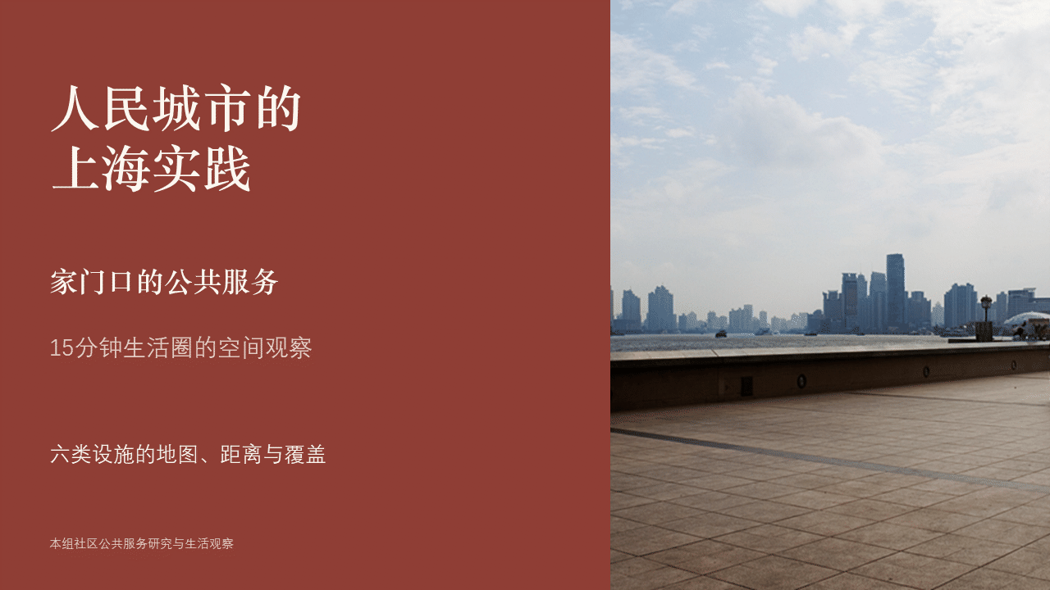
人民城市的
上海实践
家门口的公共服务
15分钟生活圈的空间观察
六类设施的地图、距离与覆盖
本组社区公共服务研究与生活观察
01
Notes:
我们先从上海社区公共服务切入，观察人民城市的理念怎样进入普通人的日常生活。

Slide 28

人民城市的政策时间线 2015至2023
2015.12
中央城市工作会议
明确人民城市为人民
2019.11.02
杨浦滨江考察
提出完整重要理念
2020.06.23
上海市委全会
部署五个人人城市
2020.11.12
浦东开发开放30周年
强调宜居安居与治理
2022.10.16
党的二十大报告
人民城市理念写入报告
2023.11—12
上海考察
关注城市建设者住房
来源：新华社、上海市委、《求是》、中央文件；完整链接与日期说明见备注
04
Notes:
2015.12 中央城市工作会议 明确人民城市为人民
2019.11.02 杨浦滨江考察 提出完整重要理念
2020.06.23 上海市委全会 部署五个人人城市
2020.11.12 浦东开发开放30周年 强调宜居安居与治理
2022.10.16 党的二十大报告 人民城市理念写入报告
2023.11—12 上海考察 关注城市建设者住房
2015年会议为12月20日至21日，报道12月22日。2019年考察11月2日，报道11月3日。二十大报告作于10月16日、全文10月25日发布。2023年考察11月28日至12月2日，建设者之家11月29日。2024年决定7月18日通过、7月21日发布。2025年7月14日讲话在2026年第2期求是发表。城市高质量发展意见8月15日落款、8月28日公开。
来源：
https://www.xinhuanet.com/politics/2015-12/22/c_1117545528.htm
https://cpc.people.com.cn/n1/2019/1103/c64094-31434692.html
https://www.shkjdw.gov.cn/c/2020-06-23/523645.shtml
https://www.xinhuanet.com/politics/2020-11/12/c_1126732554.htm
https://www.xinhuanet.com/politics/2022-10/25/c_1129079429.htm
https://www.cac.gov.cn/2023-12/03/c_1703306405757560.htm

Slide 29

人民城市的政策时间线 2024至2026
2024.07.18
二十届三中全会
城市更新与治理改革
2024.11.02
上海市委署名文章
总结理念提出五年实践
2024.11.04报道
老杨树宣讲汇回信
鼓励市民参与城市治理
2025.07.14—15
中央城市工作会议
建设现代化人民城市
2025.08.15落款
城市高质量发展意见
明确2030和2035年目标
2026.07.15
上海市民新村考察
更新问需问计问效于民
来源：新华社、上海市委、《求是》、中央文件；完整链接与日期说明见备注
05
Notes:
2024.07.18 二十届三中全会 城市更新与治理改革
2024.11.02 上海市委署名文章 总结理念提出五年实践
2024.11.04报道 老杨树宣讲汇回信 鼓励市民参与城市治理
2025.07.14—15 中央城市工作会议 建设现代化人民城市
2025.08.15落款 城市高质量发展意见 明确2030和2035年目标
2026.07.15 上海市民新村考察 更新问需问计问效于民
2015年会议为12月20日至21日，报道12月22日。2019年考察11月2日，报道11月3日。二十大报告作于10月16日、全文10月25日发布。2023年考察11月28日至12月2日，建设者之家11月29日。2024年决定7月18日通过、7月21日发布。2025年7月14日讲话在2026年第2期求是发表。城市高质量发展意见8月15日落款、8月28日公开。
来源：
https://www.news.cn/politics/20240721/cec09ea2bde840dfb99331c48ab5523a/c.html
https://www.shanghai.gov.cn/nw4411/20241102/fcb650016bba4c0ebf1a633c9dbada9a.html
https://cpc.people.com.cn/n1/2024/1104/c64094-40353495.html
https://www.qstheory.cn/20260115/d3e63b3075754be4a98c172afdf6d9b7/c.html
https://www.mee.gov.cn/zcwj/zyygwj/202508/t20250828_1126302.shtml
https://politics.people.com.cn/n1/2026/0716/c1024-40761422.html

Slide 30
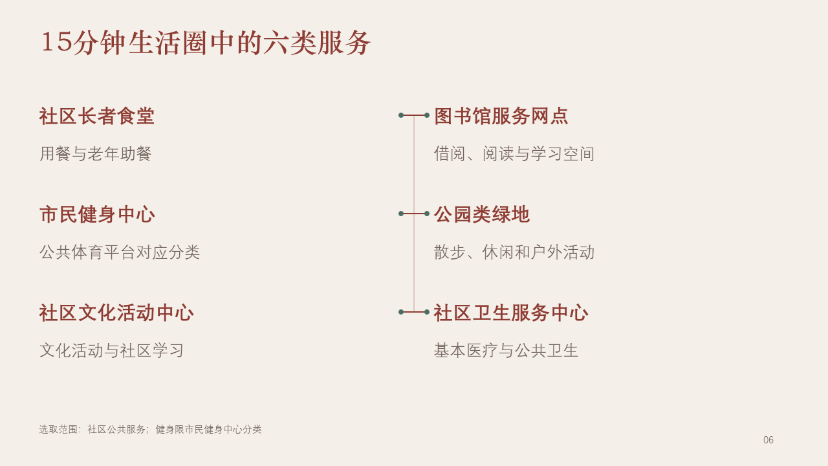
15分钟生活圈中的六类服务
社区长者食堂
图书馆服务网点
用餐与老年助餐
借阅、阅读与学习空间
市民健身中心
公园类绿地
公共体育平台对应分类
散步、休闲和户外活动
社区文化活动中心
社区卫生服务中心
文化活动与社区学习
基本医疗与公共卫生
选取范围：社区公共服务；健身限市民健身中心分类
06
Notes:
我们选取社区长者食堂、公园类绿地、市民健身中心、图书馆服务网点、社区文化活动中心和社区卫生服务中心，观察用餐、阅读、运动、休闲、文化学习和基本医疗。它们连接不同年龄人的生活，也包括户外空间和室内服务。

Slide 31
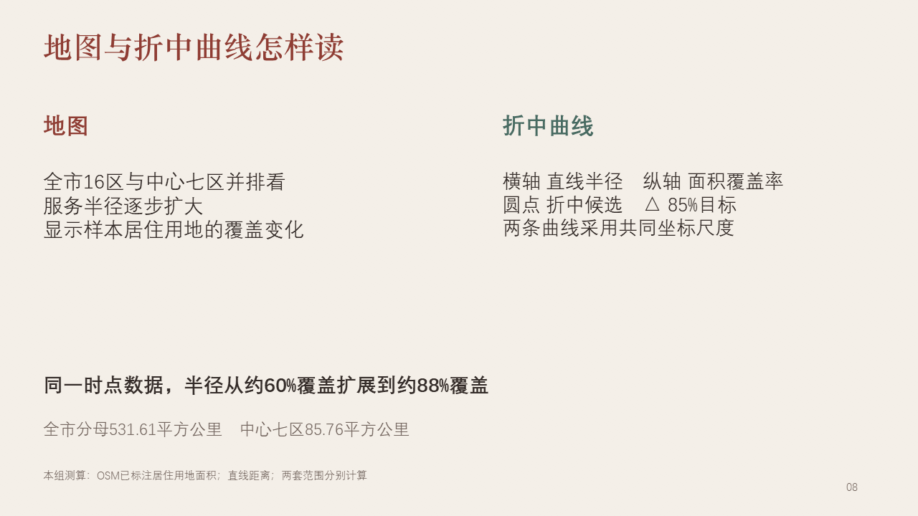
地图与折中曲线怎样读
地图
折中曲线
全市16区与中心七区并排看
服务半径逐步扩大
显示样本居住用地的覆盖变化
横轴 直线半径 纵轴 面积覆盖率
圆点 折中候选 △ 85%目标
两条曲线采用共同坐标尺度
同一时点数据，半径从约60%覆盖扩展到约88%覆盖
全市分母531.61平方公里 中心七区85.76平方公里
本组测算：OSM已标注居住用地面积；直线距离；两套范围分别计算
08
Notes:
全市包括16区；中心七区为黄浦、徐汇、长宁、静安、普陀、虹口和杨浦，浦东只纳入全市。面积分母分别531.61和85.76平方公里。曲线由25米采样计算，关键覆盖节点以原始几何缓冲与住宅相交复核。折中候选采用95%上限与归一化弦距判据，不是唯一最优值。R85是达到85%样本住宅面积覆盖的最小统一直线半径。动画改变半径，不是时间变化。

Slide 32
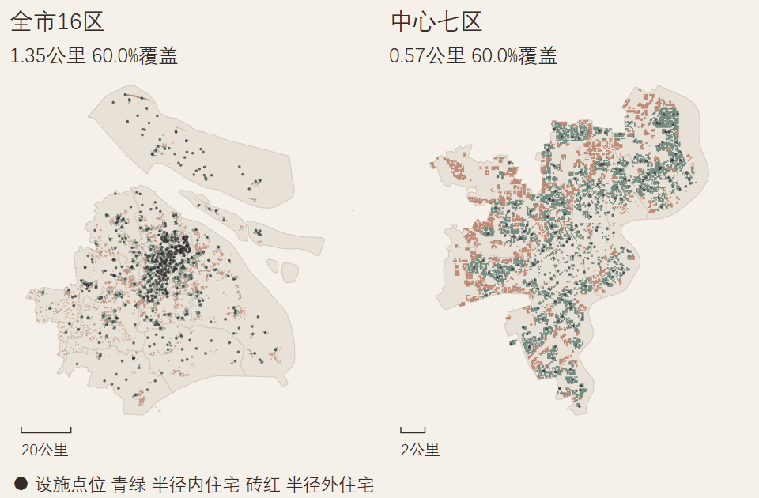
社区长者食堂的地图与折中曲线
全市16区
中心七区
● 折中候选 △ 85%目标
全市 候选 1.80公里 / 72.0%
七区 候选 0.75公里 / 75.7%
同一时点半径变化 点位名录与实际开放、收费分别核实
本组测算；名录/点位快照 2026-10-12；© OpenStreetMap contributors，ODbL
09
Notes:
社区长者食堂：全市纳入512个，R85 2.48公里；折中候选1.800公里，面积覆盖72.0%。中心七区纳入193个，R85 0.92公里；折中候选0.750公里，覆盖75.7%。动画从60%到88%覆盖，对应半径变化。60%、70%、80%、85%、88%关键节点以原始多边形计算核验；其他帧按25米采样曲线估算。图上250米/100米色格用于显示。点位名录与实际开放、收费分别核实。
距离未计道路、围墙、过江、出入口、开放时间、费用及服务容量。85%与88%均不表示居民人口覆盖率，也不是官方15分钟步行可达率。
来源：
https://shyl.mzj.sh.gov.cn/agencyQuery
https://www.library.sh.cn/guide/libraryLocation
https://www.shggty.com.cn/facilityMap.html
https://whlyj.sh.gov.cn/sqwhhdzx/20260818/c50581fd2b7541fb81824a485f3a368b.html
https://wsjkw.sh.gov.cn/fwjg/20180601/0012-55892.html
https://www.openstreetmap.org/copyright

Slide 33
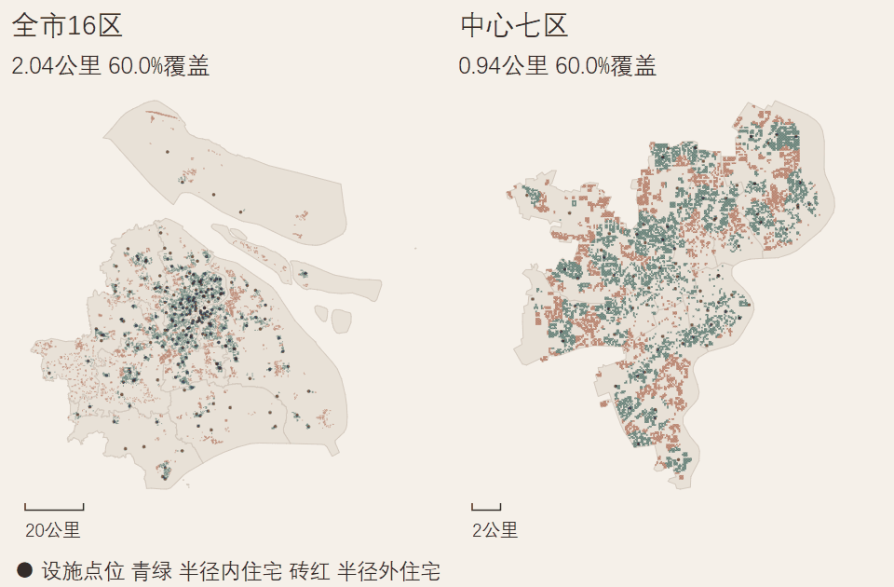
市民健身中心的地图与折中曲线
全市16区
中心七区
● 折中候选 △ 85%目标
全市 候选 2.63公里 / 70.9%
七区 候选 1.20公里 / 76.2%
同一时点半径变化 点位名录与实际开放、收费分别核实
本组测算；名录/点位快照 2026-10-12；© OpenStreetMap contributors，ODbL
11
Notes:
市民健身中心：全市纳入217个，R85 4.02公里；折中候选2.625公里，面积覆盖70.9%。中心七区纳入77个，R85 1.38公里；折中候选1.200公里，覆盖76.2%。动画从60%到88%覆盖，对应半径变化。60%、70%、80%、85%、88%关键节点以原始多边形计算核验；其他帧按25米采样曲线估算。图上250米/100米色格用于显示。点位名录与实际开放、收费分别核实。
距离未计道路、围墙、过江、出入口、开放时间、费用及服务容量。85%与88%均不表示居民人口覆盖率，也不是官方15分钟步行可达率。
来源：
https://shyl.mzj.sh.gov.cn/agencyQuery
https://www.library.sh.cn/guide/libraryLocation
https://www.shggty.com.cn/facilityMap.html
https://whlyj.sh.gov.cn/sqwhhdzx/20260818/c50581fd2b7541fb81824a485f3a368b.html
https://wsjkw.sh.gov.cn/fwjg/20180601/0012-55892.html
https://www.openstreetmap.org/copyright

Slide 34
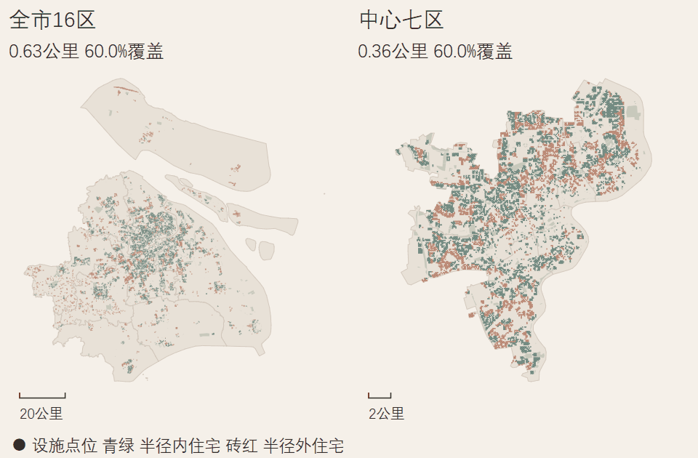
公园类绿地 初版的地图与折中曲线
全市16区
中心七区
● 折中候选 △ 85%目标
全市 候选 0.97公里 / 76.5%
七区 候选 0.45公里 / 72.5%
同一时点半径变化 绿地按范围距离；实际开放与入口待核验
本组测算；名录/点位快照 2026-10-12；© OpenStreetMap contributors，ODbL
12
Notes:
公园类绿地 初版：全市纳入2067个，R85 1.36公里；折中候选0.975公里，面积覆盖76.5%。中心七区纳入517个，R85 0.56公里；折中候选0.450公里，覆盖72.5%。动画从60%到88%覆盖，对应半径变化。60%、70%、80%、85%、88%关键节点以原始多边形计算核验；其他帧按25米采样曲线估算。图上250米/100米色格用于显示。绿地按范围距离；实际开放与入口待核验。
距离未计道路、围墙、过江、出入口、开放时间、费用及服务容量。85%与88%均不表示居民人口覆盖率，也不是官方15分钟步行可达率。
来源：
https://shyl.mzj.sh.gov.cn/agencyQuery
https://www.library.sh.cn/guide/libraryLocation
https://www.shggty.com.cn/facilityMap.html
https://whlyj.sh.gov.cn/sqwhhdzx/20260818/c50581fd2b7541fb81824a485f3a368b.html
https://wsjkw.sh.gov.cn/fwjg/20180601/0012-55892.html
https://www.openstreetmap.org/copyright

Slide 35
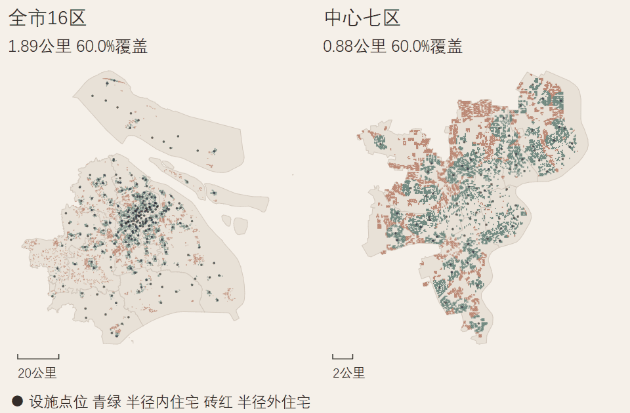
社区文化活动中心的地图与折中曲线
全市16区
中心七区
● 折中候选 △ 85%目标
全市 候选 2.52公里 / 73.4%
七区 候选 1.23公里 / 80.2%
同一时点半径变化 登记同址不等于当前设有老年大学
本组测算；名录/点位快照 2026-10-21；© OpenStreetMap contributors，ODbL
13
Notes:
社区文化活动中心：全市纳入232个，R85 3.42公里；折中候选2.525公里，面积覆盖73.4%。中心七区纳入83个，R85 1.36公里；折中候选1.225公里，覆盖80.2%。动画从60%到88%覆盖，对应半径变化。60%、70%、80%、85%、88%关键节点以原始多边形计算核验；其他帧按25米采样曲线估算。图上250米/100米色格用于显示。登记同址不等于当前设有老年大学。文化中心名录221个主分组中55组与老年学校登记同址，约24.9%；中心七区27/77约35.1%。
距离未计道路、围墙、过江、出入口、开放时间、费用及服务容量。85%与88%均不表示居民人口覆盖率，也不是官方15分钟步行可达率。
来源：
https://shyl.mzj.sh.gov.cn/agencyQuery
https://www.library.sh.cn/guide/libraryLocation
https://www.shggty.com.cn/facilityMap.html
https://whlyj.sh.gov.cn/sqwhhdzx/20260818/c50581fd2b7541fb81824a485f3a368b.html
https://wsjkw.sh.gov.cn/fwjg/20180601/0012-55892.html
https://www.openstreetmap.org/copyright

Slide 36
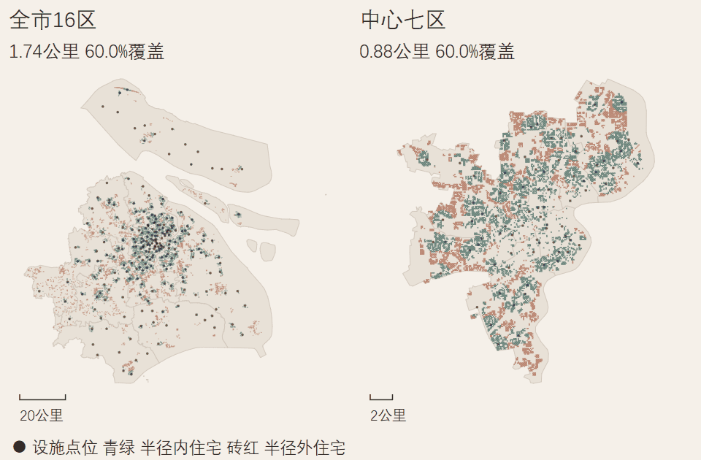
社区卫生服务中心的地图与折中曲线
全市16区
中心七区
● 折中候选 △ 85%目标
全市 候选 2.27公里 / 72.5%
七区 候选 1.13公里 / 77.2%
同一时点半径变化 只计已定位中心院址，不代表全部卫生服务站
本组测算；名录/点位快照 2026-10-21；© OpenStreetMap contributors，ODbL
14
Notes:
社区卫生服务中心：全市纳入235个，R85 3.23公里；折中候选2.275公里，面积覆盖72.5%。中心七区纳入79个，R85 1.28公里；折中候选1.125公里，覆盖77.2%。动画从60%到88%覆盖，对应半径变化。60%、70%、80%、85%、88%关键节点以原始多边形计算核验；其他帧按25米采样曲线估算。图上250米/100米色格用于显示。只计已定位中心院址，不代表全部卫生服务站。
距离未计道路、围墙、过江、出入口、开放时间、费用及服务容量。85%与88%均不表示居民人口覆盖率，也不是官方15分钟步行可达率。
来源：
https://shyl.mzj.sh.gov.cn/agencyQuery
https://www.library.sh.cn/guide/libraryLocation
https://www.shggty.com.cn/facilityMap.html
https://whlyj.sh.gov.cn/sqwhhdzx/20260818/c50581fd2b7541fb81824a485f3a368b.html
https://wsjkw.sh.gov.cn/fwjg/20180601/0012-55892.html
https://www.openstreetmap.org/copyright

Slide 37
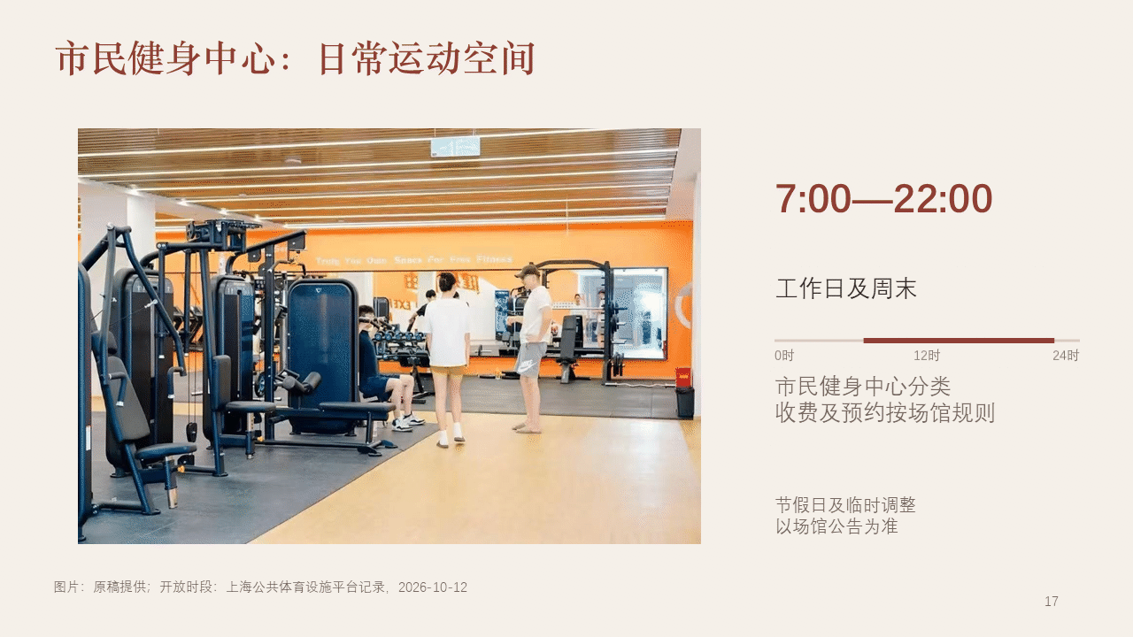

市民健身中心：日常运动空间
7:00—22:00
工作日及周末
0时
12时
24时
市民健身中心分类
收费及预约按场馆规则
节假日及临时调整
以场馆公告为准
图片：原稿提供；开放时段：上海公共体育设施平台记录，2026-10-12
17
Notes:
原稿提供的设施照片，拍摄日期未确定。公开名录所列开放时段为工作日及周末7:00—22:00，节假日及临时调整以公告为准。文化活动中心整体开放时间为8:30—20:30，不代替各功能区开放时间。从个人体验看，附近的阅读和运动空间为日常生活提供便利。
来源：
https://www.shggty.com.cn/facilityMap.html

Slide 38

小组对人民城市的理解
以生活和劳动在城市中的人为主体
公共制度让城市空间和基本服务
广泛惠及居民
能够负担生活、稳定居住、参与治理
本组理解：社区公共服务是观察人民城市的一个入口
19
Notes:
经过观察，我们小组尝试概括人民城市的内涵：以在城市生活和劳动的人为发展主体，通过公共制度，使城市空间、发展收益和基本服务广泛惠及居民，并保障人们能够负担生活、稳定居住、参与治理。这是小组理解，不作为官方定义。社区公共服务是理解这一理念的入口，后续衔接原PPT上海与纽约比较。

